Slide 1
华为技术
华为公司任职资格体系介绍

Slide 2
一、 NVQ概念
华为技术
NVQ(national Vocational Qualification)
即是国家职业资格
基于职业素质的概念：
指能在现实工作环境中完成任务的能力 按企业的标准来满足业绩要求的能力

Slide 3
二、 NVQ体系的借鉴意义
华为技术
一、通过建立标准认证，可以激发员工不断改进
工作，提高工作质量和工作效率。
二、引导员工树立终生学习的观念
三、NVQ标准的建立和认证有利于企业人力资源的规 范化管理。
四、将有助于员工培训目标和内容的确定及效果评估

Slide 6
五、华为任职资格体系与NVQ
华为技术
1997年国家劳动部将华为确定为中英合作项目
——NVQ在中国的试点单位
1997年12月，孙总等赴英国接受培训
1998年初任职资格工作启动
1998年~1999年标准建立
1999~2000年认证
2000年7月结果应用

Slide 7
目 录
华为技术
第一部分
第二部分
NVQ介绍
总体介绍
一、 建立专业任职资格体系的目的
二 、华为任职资格体系的组成
三 、资格级别
四 、资格应用
第三部分
第四部分 第五部分
任职资格标准的内容及建立方法
专业任职资格认证方法
干部任职资格认证方法

Slide 8
华为技术
一、建立专业任职资格体系的目的
1. 建立员工职业发展通道，促进员工进行
有效培训和自我提高
管理类
 |  | 领导者 |  | 专业/技术类 资深专家
 | 管理者 |  |  | 高级专家
 | 监督者 |  |  | 专家
 |  |  | 有经验者
 |  |  | 初做者
5级
4级 3级
2级
1级
关注公众号： HR管理世界(微信搜索ID：hrgLsj 进入) 免费下载海量名企管理资料

Slide 9
华为技术
一、建立专业任职资格体系的目的
2、 促进专业工作的规范化、标准化，提高专业
人员的职业化水平
专家

Slide 11
华为技术
二、华为任职资格体系的组成
华为任职资格体系包含两大部分
干部任职资格
专业任职资格
技术任职资格
 | 专业任职资格
 | 技术任职资格
华为任职资 格体系
干部任职资格

Slide 12
华为技术
三、资格的级别
1、技术任职资格分为6个级别：1级~6级
2、专业任职资格分为5个级别：1级~5级
3、干部任职资格分为3个级别
4、每个级别分为四等：职业等、普通等、基础等、预备等
专家
职业等
资 深专家
普通等
5级
4级
基础等
经验丰富的骨干
3级
预备等
业务实施的基层主体
2级
初做者
1级
每级分为四等 每个专业资格分为5级
关注公众号： HR管理世界(微信搜索ID：hrgLsj 进入) 免费下载海量名企管理资料

Slide 13
华为技术
四、资格应用
1、聘用
资格等级是岗位聘用的主要依据，应根据岗位要求聘用有 资格的人员上岗
2、转正
新员工培训后需获得“预备等”资格方能上岗
上岗三个月后需获得“基础等”资格， 否则退回原部门
3、调配
需获得“预备等”资格方能上岗
上岗三个月后需获得“基础等”资格， 否则退回原部门

Slide 14
目 录
华为技术
第一部分
第二部分 第三部分
NVQ介绍
总体介绍
任职资格标准的内容及建立方法
一、专业资格标准体系的内容
二、专业任职资格的分类
三、专业任职资格的分级
四、专业任职资格的建立
五、干部任职资格标准简介
第四部分
第五部分
专业任职资格认证方法
干部任职资格认证方法

Slide 15
华为技术
一、专业资格标准体系的内容
学历
基本条件
专业经验
现职状况
专业任职资格 标准体系
行为
资格标准
知识、技能
绩效
参考项
素质
品德

Slide 16
华为技术
一、专业资格标准体系的内容
专业任职资格从三个方面进行衡量
基本条件
于初步判断是否可以申请一定级别的资格
资格标准
衡量能否获得资格的主要标尺
参考项
对资格标准认证结果的调整
用
客
观参考项
资格标准
基本条件

Slide 17
华为技术
一、专业资格标准体系的内容
1、基本条件
学历： 要求具有相关专业的教育背景， 最低要求一般为本科，少数 放宽至大专
现职状况： 主要分析员工从事什么工作(决定可以归于专业的哪个类)， 工作的难
度和复杂度如何(初步判断可以归于哪个级别) 。
专业经验： 分华为内和华为外专业经验， 根据专业特点由各部门制定要求，华为外 经验根据工作相关度和公司相似度进行折算
 | 学 | 历
基本条件
现职状况
华为内
专业经验
华为外

Slide 18
华为技术
一、专业资格标准体系的内容
1、基本条件
学历： 要求具有相关专业的教育背景， 最低要求一般为本科，少数 放宽至大专
现职状况： 主要分析员工从事什么工作(决定可以归于专业的哪个类)， 工作的难
度和复杂度如何(初步判断可以归于哪个级别) 。
专业经验： 分华为内和华为外专业经验， 根据专业特点由各部门制定要求，华为外 经验根据工作相关度和公司相似度进行折算
 | 学 | 历
基本条件
现职状况
华为内
专业经验
华为外

Slide 19
华为技术
一、专业资格标准体系的内容
2、资格标准
资格标准的内容
知识、业务技能
做好本职工作必须掌握的知识和技能
分“专业知识”、“相关知识”、“公司知识”和“专业技能”
行为
“做什么”、“做到什么程度”
行为
专业技能
标准的内容
知识

Slide 20
华为技术
一、专业资格标准体系的内容
2、资格标准
资格标准的结构
标准的结构分三个层次：单元、要素、标准项
单元 | 要素 | 标准项
 |  | 2
 | 2
一
标准项1
要素1
标准项
要素
单元一
单元
要素3

Slide 21
华为技术
一、专业资格标准体系的内容
3、参考项
绩效
最近四次绩效考核2个D以上降级(可阐述原因)
品德
一票否决制
素质
建立“素质模型”→访谈→确认素质→对比
绩效
品德 素质
参考项

Slide 23
公司现有专业任职资格分类
一、营销族
客户类
产品类
商务类 (开发中)
二、计划类
物流计划
项目计划
财经计划
调度统筹
计划统计
市场计划
三、财经类
财务管理
出纳
会计
审计
金融

Slide 24
公司现有专业任职资格分类
四、采购类
采购工程师 采购员
基建 (开发中)
五、人力资源
招聘
考评
培训
员工关系(开发中) 人事管理
八、流程管理类
六、产品数据管理
文档管理 (开发中) BOM (开发中)
标准化 (开发中)
七、IT类
九、项目管理

Slide 25
华为技术
三、专业任职资格的分级
专业任职资格共分5个级别
每级别有相应的级别角色定义
专家
资 深专家
5级
4级
经济丰富的骨干
3级
业务实施的基层主体 2级
初做者
1级

Slide 27
华为技术
三、专业任职资格的分级
级别角色定义
第一级
1、有限的知识和技能，主要是从事本专业工作所必须的一些基本知识或 单一领域的某些知识点， 这种知识往往未在工作中实践过。
2、在本专业领域仅有较少的经验，这种经验是不够全面的， 不能为独立 工作提供支持。在工作中遇到的许多问题是其从未接触和解决过的。
3、对整个体系的了解是局部的， 并对整个体系各个组成部分之间的关联 不能清晰把握。
4、只能在指导下从事一些单一的、局部的工作。
5、不能完全利用现有的方法/程序解决问题。
6、被视为初做者。

Slide 28
华为技术
三、专业任职资格的分级
级别角色定义
第一级
1、有限的知识和技能，主要是从事本专业工作所必须的一些基本知识或 单一领域的某些知识点， 这种知识往往未在工作中实践过。
2、在本专业领域仅有较少的经验，这种经验是不够全面的， 不能为独立 工作提供支持。在工作中遇到的许多问题是其从未接触和解决过的。
3、对整个体系的了解是局部的， 并对整个体系各个组成部分之间的关联 不能清晰把握。
4、只能在指导下从事一些单一的、局部的工作。
5、不能完全利用现有的方法/程序解决问题。
6、被视为初做者。

Slide 29
华为技术
三、专业任职资格的分级
第二级
1、具有基础的和必要的知识、技能。这种知识、技能集中于本专业 中的一个领域。这种知识和技能已经在工作中多次得以实践。
2、能够运用现有的程序和方法解决问题， 但这种问题不需要进行分 析或仅需要进行不太复杂的分析， 工作相对而言是程序化的。
3、在有适当指导的情况下， 能够完成工作，在例行情况下有多次独 立运作的经验。
4、能够理解本专业领域中发生的改进和提高。
5、工作是在他人的监督下进行的，工作的进度安排亦是给定的。
6、能够发现流程中一般的问题。
7、被认为业务实施的基层主体。

Slide 30
华为技术
三、专业任职资格的分级
第三级
1、具有全面的良好的知识和技能，在主要领域是精通的，并对相关 领域的知识有相当的了解。
2、能够发现本专业业务流程中存在的重大问题，并提出合理有效的 解决方案。
3、能够预见工作中的问题并能及时解决之。
4、对体系有全面的了解，并能准确把握各组成部分之间的相关性。
5、能够对现有的方法/程序进行优化， 并解决复杂问题。
6、可以独立地、成功地、熟练地完成大多数的工作任务，并能有效 指导他人工作。
7、被视为本领域内经验丰富的骨干力量。

Slide 31
华为技术
三、专业任职资格的分级
第四级
1、在本专业大多数领域具有精通、全面的知识和技能，在本专业其它领域也有相 当程度的了解。
2、对本专业业务流程有全面、深刻的理解， 能够洞察其深层次的问题并给出相应 的解决方案。
3、能够以缜密的分析在专业领域给他人施加有效影响，从而推动和实施本专业领 域内重大的变革。
4、对于本专业领域内复杂的、重大的问题， 能够通过改革现有的程序/方法来解 决之。
5、可以指导本专业内的一个子系统有效地运行。
6、能够把握本专业的发展趋势， 并使本专业发展规划与业内发展趋势相吻合。
7、视被为专家

Slide 32
华为技术
三、专业任职资格的分级
第五级
1、具有博大精深的知识和技能。
2、业务流程的建立者或重大流程变革发起者。
3、调查并解决需要大量的复杂分析的系统性的/全局性的 /特殊困难的问题，其解决方法往往需要创造新的程 序/技术/方法。
5、可以指导整个体系的有效运作。
6、能够洞悉和准确把握本专业的发展趋势，并提出具有 前瞻性的思想。
7、视被为业内权威和领袖

Slide 34
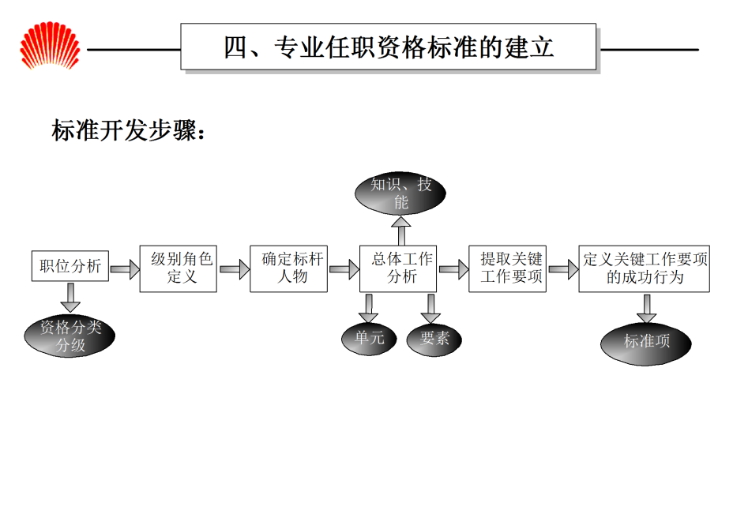

Slide 35
华为技术
四、专业任职资格标准的建立
1、职位分析
通过职位分析：
第一步可以划分不同的专业类别；
第二步可以在一个类别中初步划分出不同的级别。

Slide 36
华为技术
四、专业任职资格标准的建立
2、级别角色定义
每部门根据公司统一的级别角色定义，结合专业的特点, 制定出本专业级别角色定义。级别角色定义要注意两点，
相邻级别之间要有明显差异；
和公司统一定义保持一致。
确定级别定义后， 根据本专业级别角色定义选取多个级 别的标杆人物，标杆人物要有典型性，可以在一个级别内选
取数人。
级别角色定义

Slide 38
华为技术
四、专业任职资格标准的建立
4、确定必备知识和技能
根据单元、要素的要求确定必备知识和技能；
紧紧围绕现职工作的要求；
要求具有一定的前瞻性，即这些知识和技能的要求是进一步
开展工作和做好工作的必要条件；
不同级别要求掌握的知识范围不同；
不同级别要求掌握的知识深度不同；
尽量细化到知识点；
能根据必备知识的要求建立任职资格考试题库。

Slide 39
华为技术
四、专业任职资格标准的建立
4、确定必备知识和技能
根据单元、要素的要求确定必备知识和技能；
紧紧围绕现职工作的要求；
要求具有一定的前瞻性，即这些知识和技能的要求是进一步
开展工作和做好工作的必要条件；
不同级别要求掌握的知识范围不同；
不同级别要求掌握的知识深度不同；
尽量细化到知识点；
能根据必备知识的要求建立任职资格考试题库。

Slide 40
华为技术
四、专业任职资格标准的建立
5、提取关键工作要项
要素所涵盖的工作内容是很多的，需要提取其中的关键要项， 即决 定该要素能否很好完成的几个关键工作环节， 关键工作要项能反应申 请人的业务能力高低， 完成关键要项即能完成要素规定的工作内容， 即“做了些什么”
做了些什么！

Slide 41
华为技术
四、专业任职资格标准的建立
6、定义关键工作要项的成功行为
关键工作要项规定了“做了些什么”，我们还要规定“做到什么程度”， 即定义关键工作要项的成功行为—— “标准项”。标准项的制定应该遵循以下 几个原则：
标准项中应该包含至少一个关键评价点。
对标准项的评价是可操作的， 如可以通过数据或关键事件予以证明。
标准项中应有“副词”来描述做的程度如何。
标准项不能只是一个动作和行为的描述，这种动作和行为必须有明确的目
标性和指向性。
做到什么程度！

Slide 42
华为技术
五、干部任职资格标准简介
一、任务管理
1、制定合理的目标与计划
2、组织实施工作计划
3、指导和控制工作计划的实施
4、绩效改进

Slide 43
五、干部任职资格标准简介
华为技术
二、团队建设
三、流程执行
四、资源的有效利用
五、职业素养与工作态度

Slide 44
华为技术
目 录
第一部分
第二部分 第三部分 第四部分 第五部分
NVQ介绍
总体介绍
任职资格标准的内容及建立方法 专业任职资格认证方法
干部任职资格认证方法

Slide 46
华为技术
二、认证程序
自评
申请审核
测试
评议 |  | 评审
颁证
专业 任职 资格 证书
审核 测试 评议 评审
勇过四关！

Slide 47
华为技术
坄二、认证程序
1. 自评
对照相应等级的资格标准进行自评
每条标准后附以数据，产品证据，说明或关键事件 用以说明“是否达到标准的要求”，“达到什么程度”
2. 申请审核
主管沟通确认
任职资格处审核

Slide 51
华为技术
三、评 议
1.对每条标准的评议
依据：证据说明或关键事件
结果：“通过”或“不通过”
判断的三个方面：
“是否做到过”、“一贯性”、“效果”

Slide 52
华为技术
三、评 议
1.对每条标准的评议
依据：证据说明或关键事件
结果：“通过”或“不通过”
判断的三个方面：
“是否做到过”、“一贯性”、“效果”

Slide 53
华为技术
三、评 议
2.对总体的评议
考虑两个方面
每条标准的达标情况
绩效、品德和素质等参考项 评议结果：
A、B、C、D

Slide 54
华为技术
三、评 议
1.对每条标准的评议
依据：证据说明或关键事件
结果：“通过”或“不通过”
判断的三个方面：
“是否做到过”、“一贯性”、“效果”

Slide 55
华为技术
三、评 议
A等：
①所有标准项均达标。
②申请人在各方面均表现出色，工作绩效显著。
③品德良好，素质能够充分满足现职及发展的需要。

Slide 56
华为技术
三、评 议
B等：
①“关键标准项”均达标，少数“普通标准项”不达标(不
达 标的普通项个数/普通标准项总数≤15%) 。对未区 分“关 键标准项”和“普通标准项的情况：不 达标的标准项/标准 项总数≤10%。
②申请人完全能够胜任主要工作的要求，但有些方面尚需进 一 步改进，工作绩效良好。
③品德良好，素质能够充分满足现职的需要。

Slide 57
华为技术
三、评 议
C等：
①关键标准项基本全部达标(不达标的关键标准项个数/ 关键标准项总数≤15%) ，普通标准项大部分达标(不 达标的普通标准项/普通标准项总数≤30%) 。 对未区 分“关键标准项”和“普通标准项的情况：不达标的标 准项/标准项总数≤20%。
②申请人基本能够胜任工作要求，但不够全面，很多地方 有待改进，工作绩效一般。
③品德良好，素质能够满足现职需要

Slide 58
华为技术
三、评 议
D等：
①关键标准项部分不达标(不达标的关键标准项个数/关
键标准项总数＞ 15%) ,或普通标准项大部分达标 (不达标的普通标准项/普通标准项总数〉30%) 。 对 未区分“关键标准项”和“普通标准项的情况：不达 标的标准项/标准项总数≥20%。
②申请人基本不能胜任工作要求，需要全面提高 。
③品德有悖公司要求或素质不能满足现职需要

Slide 59
华为技术
四、资格证书
每一级别分四等：
职业等、普通等、基础等、预备等
证书等级 | 测试 | 评议(行为标准认证) | 证书颜色
职业等 | 通过 | A等 | 深蓝色
普通等 | 通过 | B等 | 浅蓝色
基础等 | 通过 | C等 | 浅绿色
预备等 | 通过 | 本专业：低级别的职业等、普通等 其他专业： 同级别职业等、普通等 | 浅绿色

Slide 60
华为技术
五、资格申请
1、原则：一般不能越级申报
2、高级别资格申请
职业等：直接申报
普通等：直接申报， 但认证前经确认已达到A等要求
基础等：不能直接申报。6个月改进后，再进行重新 认证， 达到A等或B等再申请高级别。
预备等：不能直接申报。需获得职业等、普通等后再 申报高级资格。

Slide 61
华为技术
六、申 诉
1、申请人向任职资格处(部)提出申诉
2、任职资格处(部)受理
重新评定
驳回、但要沟通、阐明理由
3、结束
重新评定
提出申诉
受理申诉
结束
沟通

Slide 62
华为技术
七、组织结构
颁证委员会
任职资格管理部
评审委员会
任职资格管理处/专家
测试小组
评议小组
申请人

Slide 63
目 录
华为技术
第一部分
第二部分 第三部分 第四部分 第五部分
NVQ介绍
总体介绍
任职资格标准的内容及建立方法 专业任职资格认证方法
干部任职资格认证方法

